Slide 1

ҚАЗАҚСТАННЫҢ
СУ РЕСУРСТАРЫНА ЭКОНОМИКАЛЫҚ БАҒА БЕРУ

Slide 2
Бүгінгі сабақта:
Қазақстанның су ресурстарына экономикалық баға беруді үйренесіздер

Slide 3



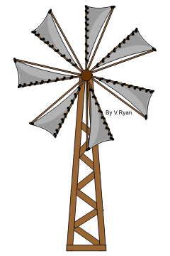
Мақсатқа жету үшін білуміз қажет
Жалпы су ресурстары не үшін бағаланады және қалай бағаланады?
Қазақстанда су ресурстарын пайдалану жағдайы қандай деңгейде?
Су пайдаланушылар мен су тұтынушылар қалай ерекшеленеді?
Су ресурстарын қалай тиімді пайдалануға болады?

Slide 4
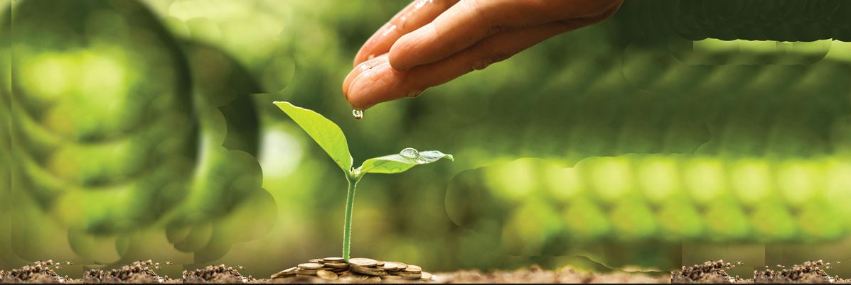
Су ресурстарын бағалаудың қажеттілігі
Өзінің шаруашылық, тұрмыстық қызметінде адам баласы үнемі суды қолданады. Су іс жүзінде экономиканың барлық салаларында қолданылады. Машина жасау, металлургия, ауыл шаруашылығы, энергетика саласында, химия өнеркәсібі, құрылыс саласында және т.б. Сондықтан су ресурстарын бағалау – өзекті мәселе.

Slide 5

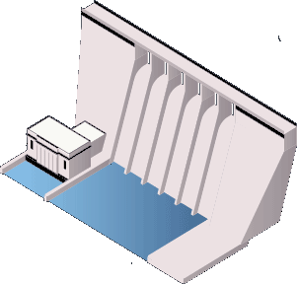
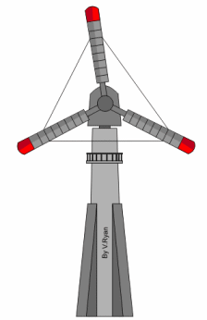
Бағалауға су ресурстарының келесі сипаттамалары алынады:
1
Су объектісінің морфометриялық және морфологиялық көрсеткіштері
2
Су массасының сандық көрсеткіштері
Осы көрсеткіштер негізінде төмендегілер есептеледі:
Суды жалпы қажетсіну
Сумен жалпы қамтамасыз етілу
Өндірістің су сыйымдылығы
Су объектісінің белгілі бір шаруашылық мақсаттар үшін жарамдылығы
Су объектісіндегі судың сапасы

Slide 6





Су кадастры
Мәліметтер жиынтығы
Су объектілері
Су ресурстары
Су режимі
Су сапасы мен пайдалану
Су пайдаланушылар
Суды тұтынушылар

Slide 7



Су ресурстарының экономикалық бағасы
Су ресурстарының экономикалық бағасы екі құрамдас бөліктен тұрады:
Судың бір бірлігінің құнын анықтау
Су нысанын игеру мен пайдалануға жұмсалатын шығынды ақшамен есептеу
Мұндай бағалаудың нәтижесі су кадастрына енгізіледі.
Су кадастры – бұл су нысандары, су ресурстары, режимі, сапасы мен судың пайдаланылуы, сонымен қатар суды пайдаланушылар мен су тұтынушылар туралы жүйеленген мәліметтердің жиынтығы. Ол үш бөлімнен тұрады:
1) жерүсті суы; 2) жерасты сулары; 3) суды пайдалану.

Slide 8


Суды тұтынушылар мен пайдаланушылар арасындағы айырмашылық
Бақылау жасалатын гидрологиялық орындар мен режимдік станциялар желісі – су кадастрын жасау және толықтыруға қажетті мәліметтер көзі. Алынған деректер арнайы автоматтандырылған ақпараттық жүйенің көмегімен өңделеді және тұтынушыға жеткізіледі.
Су тұтынушылар
Суды пайдаланушылар
өнеркәсіп, ауыл шаруашылығы, машина жасау,
металлургия,
жол құрылысы
Электр энергиясы өндіру,
транспорт ретінде пайдалану,
туризм саласына пайдалану, спорттық жарыстарға пайдалану

Slide 9
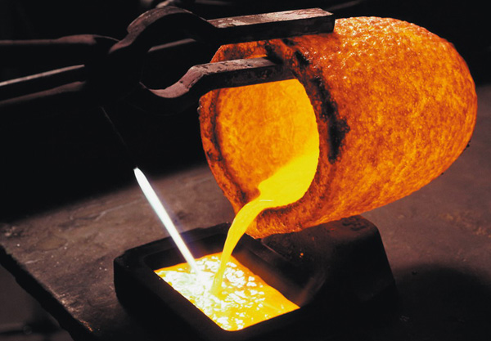
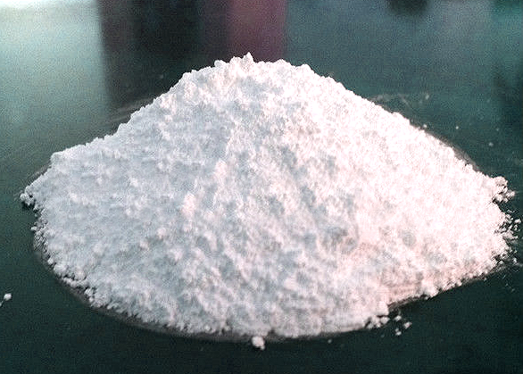

Өнеркәсіптегі су шығыны
Сушаруашылық іс-шараларының барлық кешендеріне жұмсалатын шығындар (сумен жабдықтау, ағын суларды бұрып жіберу және тазарту)
су сыйымдылығы жоғары өндірістерде салынып жатқан
кәсіпорын құнының 1–2%-дан 15–25%-ына дейін құрайды.
1 т болат өндіру үшін
300 м³ су
​1 т қағаз өндіру үшін
900 м³ су
1 т синтетикалық материал өндіру үшін 5600 м³ су

Slide 10
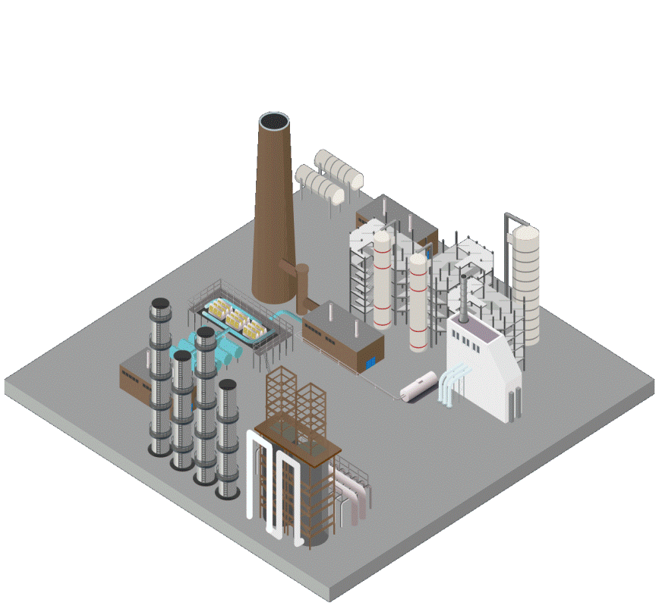
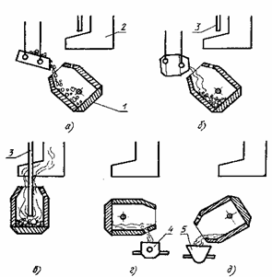
Оттекті- конвертер тәсілімен болат өндіру
Конвертердің үлкен сыйымдылығымен (300-350т), жоғарғы өнімділігімен бір конвертерден жылына
3 млн.т. дейін болат өндіруге болады.
а-металл сынықтары мен флюсты тиеу; б-шойынды құю; в-үрлеу;
г-болатты ағызу; д-қожды ағызу;
1-конвертер;
2-шатыр;
3-үрлеуге арналған орын;
4-болат құйылатын шөміш;
3- қож шөміші

Slide 11


Болат және қағаз өндіруде су шығынын есептеу
2016 жылғы ақпарат бойынша Қазақстан жылына 4,2 млн тонна болат өндірген. Жылдық су шығынын есептептеңіз.
Бізге берілген, 1 тонна болат өндіруде 300 м³ су жұмсалады.
Жауабы: 4,2 млн * 300 м³ =1 млрд. 260 млн м³
Қытай жылына 83685 тонна қағаз өндірген.
Жылдық су шығынын есептептеңіз.
Бізге берілген, 1 тонна қағаз өндіруде 900 м³ су жұмсалады.
Жауабы: 83685 * 900 м³ =75 316 500 м³

Slide 12
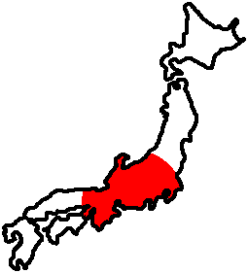

Болат өндіруде су шығынын есептеу
2016 жылғы ақпарат бойынша Жапония жылына 105 млн тонна болат өндіреді. Жылдық су шығынын есептептеңіз.
Бізге берілген, 1 тонна болат өндіруде 300 м³ су жұмсалады.
Жауабы: 105 млн * 300 м³ =31 млрд. 500 млн м³
2016 жылғы ақпарат бойынша Үндістан болат өндіру үшін жылына 28 млрд. 680 млн. м³ су шығындайды.
Жылдық болат өндіру көлемін анықтаңыз.
Бізге берілген, 1 тонна болат өндіруде 300 м³ су жұмсалады.
Жауабы: 28 млрд. 680 млн. м³ / 300 м³ =95 млн 600 мың тонна

Slide 13
Тапсырма
Су ресурстарын бағалау – өзекті мәселе,
өйткені ...
су жойылып кететін және қалпына
келмейтін ресурс.
су шаруашылықта қолданылмайды.
су бітпейтін қор.
су табиғатта таза күйінде болмайды.
экономиканың барлық саласында
қолданылады.

Slide 14


Жауабы:
Су ресурстарын бағалау – өзекті мәселе,
өйткені, экономиканың барлық саласында қолданылады.

Slide 15
Тапсырма
2015 жылғы ақпарат бойынша Қазақстан жылына
3,6 млн тонна болат өндірген. Жылдық су шығынын есептептеңіз. Бізге берілген, 1 тонна болат өндіруде
300 м³ су жұмсалады.

Slide 16


Жауабы:
3,6 млн тонна * 300 м³ =1 млрд. 80 млн м³

Slide 17
Қорытынды
Қазақстанның су ресурстарына экономикалық баға беруді үйрендіңіздер

